Slide 1




高能物理大规模数据传输
技术研究和应用
庄博、胡皓、雷蕾、李海波、崔涛
IHEP,CC /HEPS,CC
Notes:
各位老师、同学：
大家早上好！今天，非常荣幸能就 “高能物理大规模数据传输技术研究和应用” 为题进行汇报，分享我们在高能物理数据传输做的一些相关的工作，这篇报告将主要围绕传输技术研究和应用展开，同时涵盖与之关联紧密的数据管理、网络及存储相关内容。

Slide 2
目录
01
大科学装置-大科学数据
02
数据传输关联科研要素分析
03
高能所数据传输需求
04
数据传输系统功能模块
05
部署及应用效果
06
总结与展望
Notes:
本报告将依据以下目录结构展开，
主要分两大部分，第一部分是大的背景，第二部分是在领域的研究和应用效果。

Slide 3
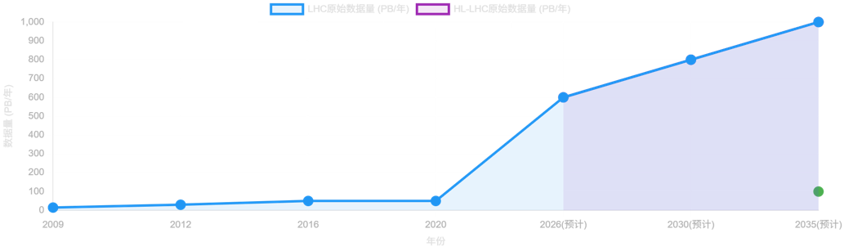
大科学装置-大科学数据
高能物理实验数据量的量级变化
数据量爆发式增长：高能物理大科学装置的数据量已从TB级跃升至PB级，并正向EB级迈进。
CERN数据量增长：其数据产生量从2009年的约15 PB增长到2016年的约50 PB，2021年约180PB， 2025年预计350PB。
CERN高能物理实验数据量增长趋势
3.1 EB
1.3 EB
0.5 EB
0.25 EB
Notes:
报告的第一部分为大科学装置-大科学数据
在当今高能物理领域，实验的数据量呈爆发式增长，早期的 TB 级已跃升至如今的 PB 级，并正向 EB 级迈进。
以CERN为例：09年约15 PB增长到16年的约50 PB，21年180PB， 25年预计400 PB实验数据。

Slide 4
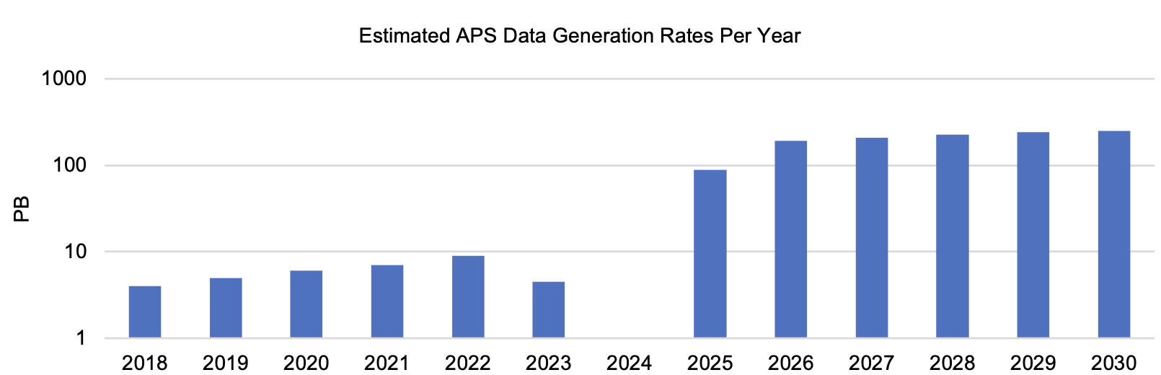
大科学装置-大科学数据
Beamlines | Burst output（TB/day） | Average output（TB/day）
B1 工程材料线站 | 770.00 | 20.00
B2 硬X射线纳米探针线站 | 2300.00 | 340.00
B3 结构动力学线站 | 8.00 | 3.00
B4 硬X射线相干散射线站 | 180.00 | 90.00
B5 高分辨谱学线站 | 10.00 | 1.00
B6 高压线站 | 2.00 | 1.00
B7 硬X射线成像线站 | 98.00 | 85.60
B8 X射线吸收谱线站 | 80.00 | 10.00
B9 低维结构探针线站 | 20.00 | 5.00
BA 生物大分子微晶衍射线站 | 35.00 | 10.00
BB 粉光小角散射线站 | 40.00 | 10.00
BC 高分辨纳米电子结构线站 | 10.00 | 1.00
BD 通用环境谱学线站 | 40.00 | 10.00
BE X射线显微成像线站 | 99.36 | 60.20
BF 测试线站 | 1000.00 | 60.00
Total average: |  | 720TB/天 200PB/年
高能同步辐射光源(HEPS)
一期预计720TB/天，200PB/年
HEPS可容纳90条线站、数据量将达到EB量级
美国阿贡国家实验室的先进光子源(APS-U）
2026年之后数据产生率将达到100PB/年+
APS-U每年的数据产生率

Slide 5
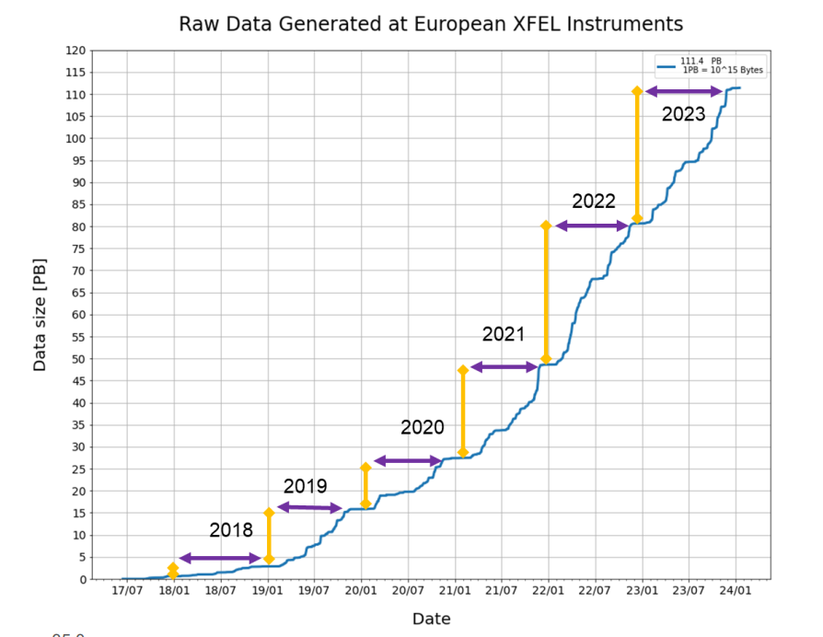
大科学装置-大科学数据
欧洲X射线自由电子激光(European XFEL)
  2017年数据量：1个PB
  2023年数据量：31个PB
上海自由电子激光(SHINE)
  初期几十GB/s(10KHz)
  最终TB/s(1MHz)
  年数据量上百PB
数据量增长的原因分析
  探测器技术的进步
  实验亮度的提高
  能量的提高
  运行时间的延长
European XFEL 原始数据量统计
高能物理大科学装置数据量从PB级向EB级迈进，高速的数据产生和庞大的数据量给数据传输带来巨大的挑战

Slide 6

数据传输关联科研要素
01
科学数据管理
02
高性能网络
高质量数据管理是传输核心价值所在—传输不仅是物理位置的迁移，更需通过管理确保传输数据的可用性
数据传输的“通道支撑”:高带宽、低延迟、高稳定性是大规模数据传输的基础保障
大规模数据存储
数据传输协议
03
04
数据传输的“起点与终点":大容量存储、高I/O吞吐、高可靠性对传输有非常关键影响
数据传输的“引擎":协议直接定义传输的实现方式，是传输性能的核心决定因素
06
05
服务器硬件、操作系统、协议栈
06
文件特性
服务器硬件:数据传输的“物理瓶颈”
Linux操作系统:海量数据传输首选
协议与配置:传输的“调优关键”
传输的“负载变量”:文件的大小、格式、压缩等特性也会对传输效率产生影响
Notes:
数据传输并非孤立存在，而是与多个科研要素紧密关联、相互影响。科学数据管理、高性能网络、大规模数据存储、数据传输协议，乃至服务器硬件性能、操作系统、协议栈及文件特性，共同构成影响数据传输效率的因素。就像海洋中的冰山，露出水面的是数据传输系统，而水下支撑它的，正是这些紧密关联的科研要素，它们协同作用，决定着数据传输的效率与质量 。

Slide 7
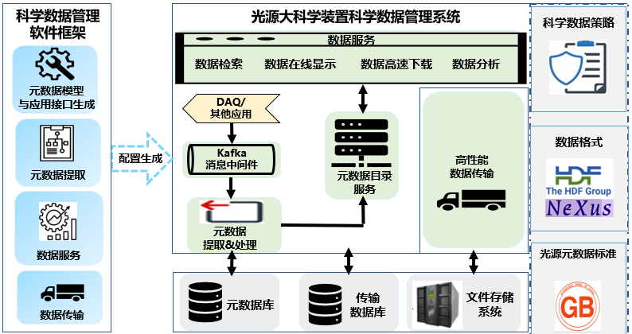

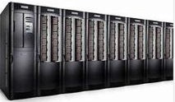
科研要素-科学数据管理
传输系统作为DOMAS功能模块进行发布，为光源、天体、粒子物理等多个领域提供数据传输服务
DOMAS(Data Organization Management Access Software)
实现通用的数据管理软件快速开发和部署，面向光源类大装置研发，逐步推广国内光源（上海、合肥）、逐步应用于天体物理、粒子物理等领域
光源类装置数据传输方案
传输
传输
线站存储
中心存储
磁带库归档
全闪存
高速数据写入
本地buffer
闪存+机械硬盘
常规数据存储
提供中高速数据IO
长期数据保存
读取前需预提取
Notes:
首先是数据管理:传输系统不只是完成数据的物理位置迁移，更要保障所传数据具备高质量。数据作为AI的燃料，决定者 AI 输出结果的可靠性，优质的数据集目前在科研领域具有不可替代的重要性。因此，数据传输系统与数据管理系统以松耦合方式进行集成，作为DOMAS功能模块进行发布，为光源、天体、粒子物理等多个领域提供数据传输服务。

Slide 8
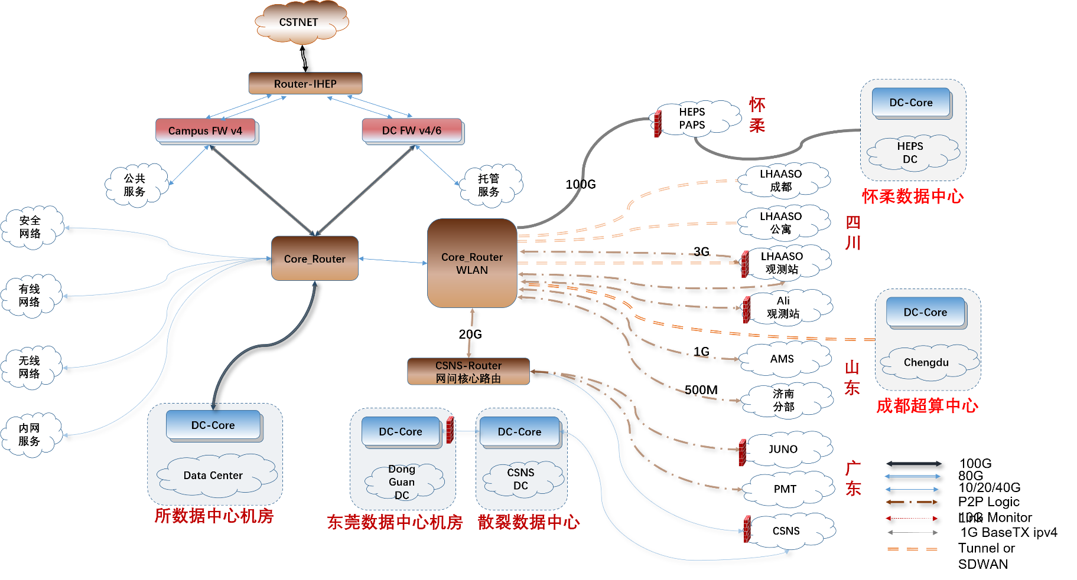
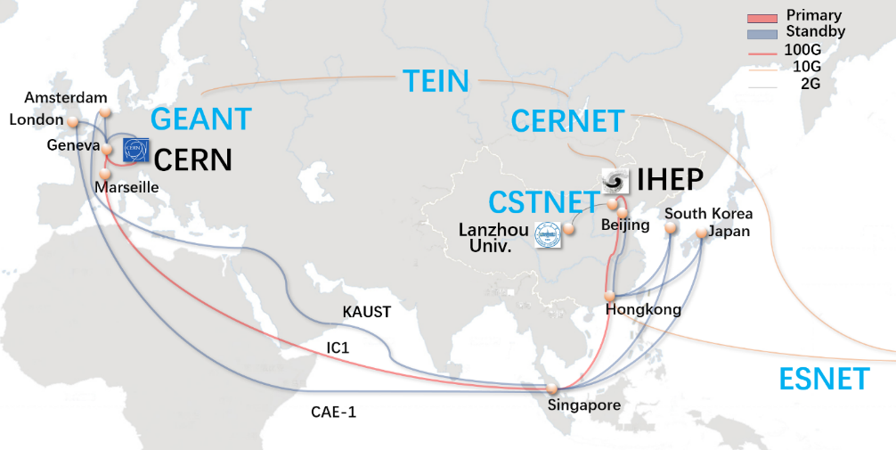
科研要素-高性能网络
采用分层 + 区域协同架构，网络覆盖北京高能所本部及
异地（怀柔、四川、广东等）
建设多个数据中心，HEPS数据中心网络聚合带宽1.2TB
与大科学装置及数据中心间拥有多条跨区域专线
高能所具有100Gbps国际出口带宽
高能所国际合作网络链路
高能所多区域互联网络架构
大规模数据传输需高性能网络支撑，与网络同事密切配合，保障数据在数据中心网络和跨区域网络高效传输
Notes:
高性能网络：常言道 ““逢山开路，遇水架桥””，于数据传输而言，网络就是承载数据流通的 “信息高速路” 。在打造这一 “通路” 上，高能所取得积极进展。

Slide 9
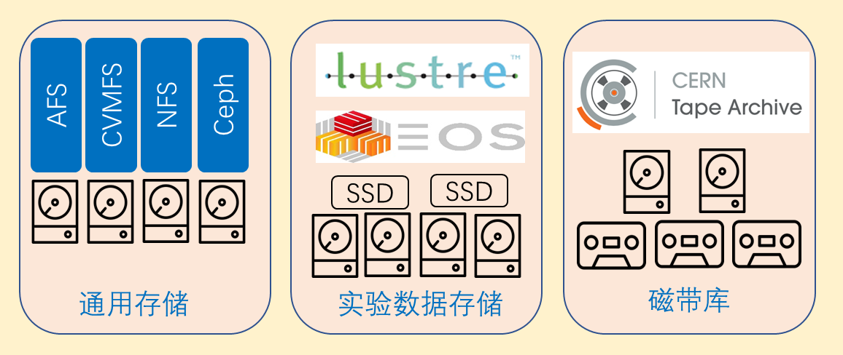
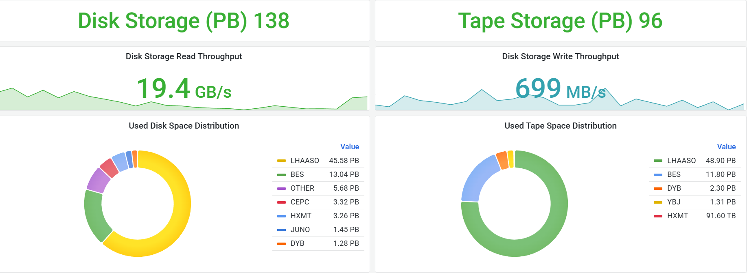
科研要素-大规模数据存储
海量数据存储系统为高能物理实验数据提供大容量、高带宽、高可靠性的数据存储服务
采用“磁盘-磁带”的分级数据存储系统
磁盘存储容量~140PB，磁带存储容量~100PB，聚合带宽可达数百GB/s
服务于高能物理实验及 WLCG 国际网格，面向未来 EB 级存储体系的演进与发展
大规模数据传输需高性能分级存储协同，与存储团队配合，依托磁盘—磁带架构（140PB + 100PB ）
保障数据全流程高效读写、可靠流转
Notes:
古人云 “兵马未动，粮草先行”，对数据传输来说，存储就是支撑数据留存的 “数据粮仓”。 在打造这一 “粮仓” 上，高能所已形成成熟的分级存储体系，

Slide 10

科研要素-协议、数据文件
01
基于TCP的数据传输协议
02
基于UDP的数据传输协议
scp：基于SSH加密文件传输协议，简单可靠
rsync:：增量传输算法，支持断点续传
eos cp/xrdcp:适配高能物理等领域大规模数据传输，支持高效跨域、跨存储传输
bbcp:多流并行传输，适合大文件、高速网络
DOMAS数据服务高速上传、下载客户端：基于UDP协议实现可靠的数据传输，适用于广域网科研用户
03
拥塞控制
04
数据文件
Cubic:经典算法，网络拥塞时缓慢降低传输速率，恢复时逐步提升
BBR:适合传输大文件，高带宽，高延迟的网络场景
文件压缩：节约带宽，带来额外CPU消耗
文件格式：文本文件、图像文件
数据传输需要关联多类科研要素
突破跨要素协同技术壁垒，为科研数据传输实践带来显著挑战
Notes:
常言道 “工欲善其事，必先利其器”，于数据传输而言，协议就是规范数据流通的 “交通规则” 。在制定这些 “规则” 上，传输系统适配不同需求场景，集成多种协议，为数据可靠传输筑牢基础，让科研数据在传输 “道路” 上有序迁移。
bbcp 由斯坦福直线加速器中心（SLAC）开发，在与上海科技大学雷蕾老师合作的过程中，我们对该协议进行了实际应用 。
在文件特性方面，压缩特性备受关注。以日本的 SPring-8 升级为例，该装置预计建成后每年产生的数据量高达 30 EB 。而借助边缘计算方法进行无损压缩后，数据量大幅降低，仅为原始数据的 2% 。

Slide 11
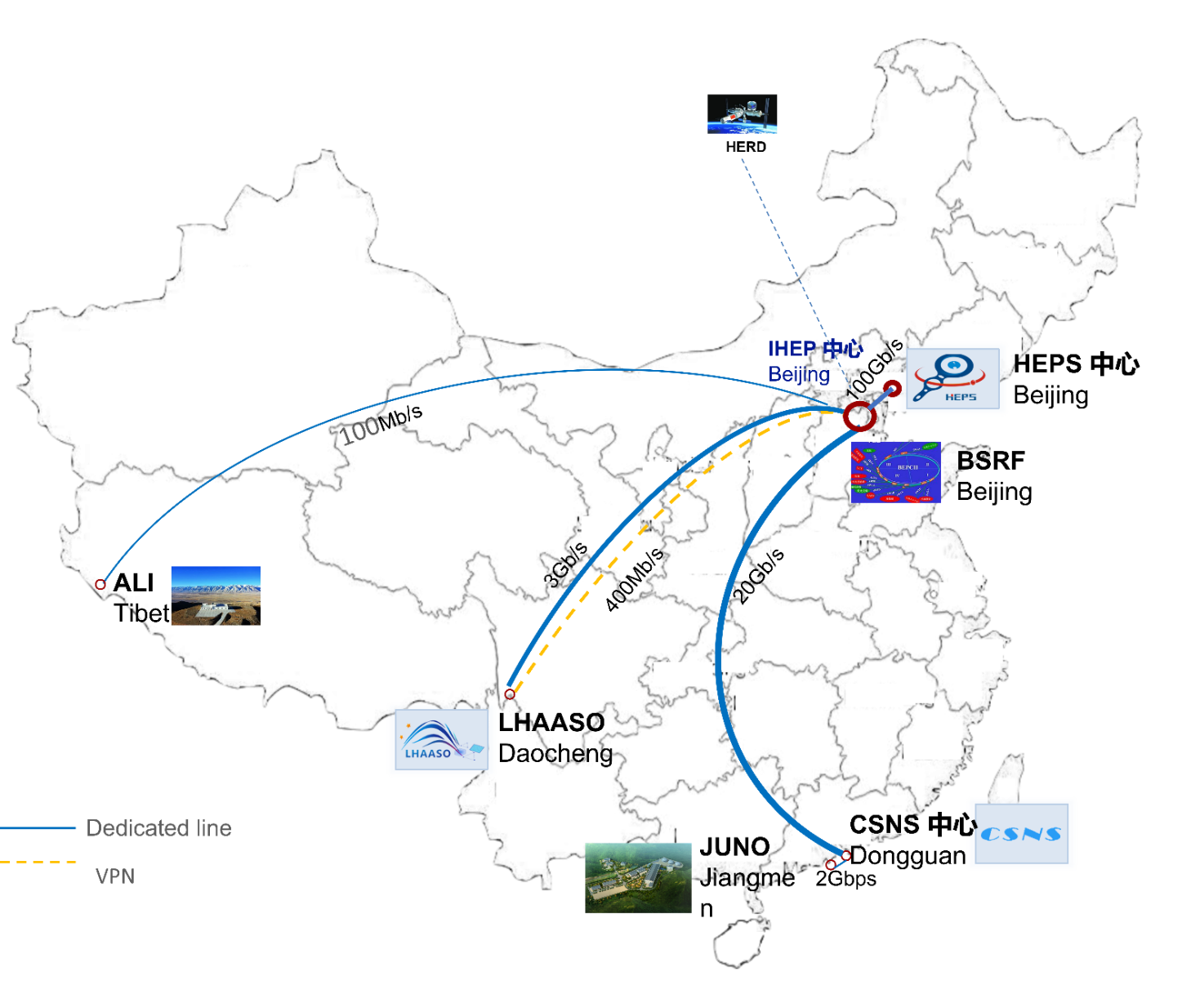

数据传输需求背景
高能所建设了多个大科学装置、这些装置产生大量的数据，需要高性能的数据传输服务。
北京同步辐射装置（BSRF） 高能同步辐射装置（HEPS）
正电子研究平台 中国散裂中子源（CSNS）
江门中微子（JUNO） 台山反应堆中微子实验(JUNO-TAO)
阿里原初引力波（ALICPT） 高海拔宇宙线观测站（LHAASO）
空间高能宇宙辐射探测设施(HERD)
    高能所建设了多个数据中心，数据需在数据中心之间迁移，需要高性能的数据传输服务。
    国内合作数据传输需求
    上海科技大学软线线站（SBP）
    国家基因组科学数据中心（NGDC）

Slide 12
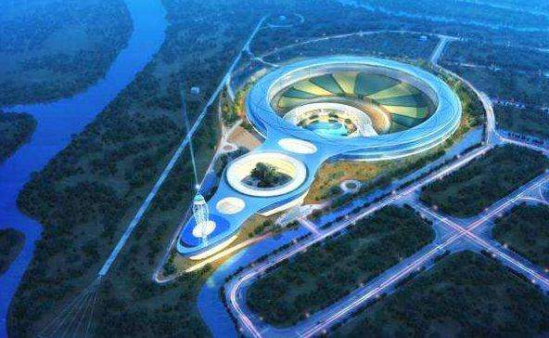
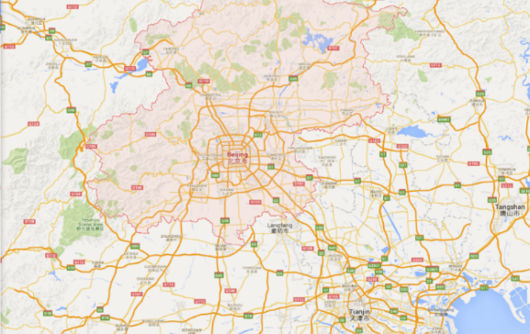
数据传输需求背景- 光子科学
80 km
HEPS
HEPS数据传输需求背景
IHEP
  一期14个实验线站+1个测试线站
  同一个线站实验传输系统需要配置两种数据获取方式
    数据库（Mysql/PG）轮询（raw/）
    目录监听(processed/、scratch/、share/)
  B7硬X射线成像站预计数据峰值520TB/天，传输速率需要50Gbps+
  为用户提供数据下载终端机/远程数据下载服务
  数据分级分类存储（线站→中心存储→磁带库）
Beijing
高能同步辐射光源
High Energy Photon Source，HEPS
是我国第一台高能量同步辐射光源，预计2025年底建成，位于怀柔科学城北部核心区，距离高能所本部约80km。
未来将有超过90个光束线站运行，系统考虑了架构、技术上的扩展性

Slide 13
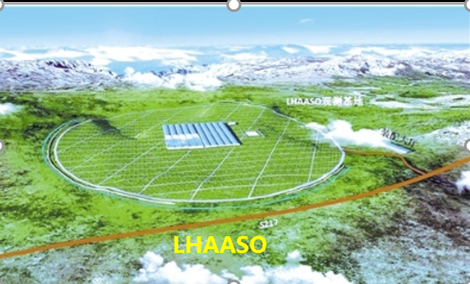
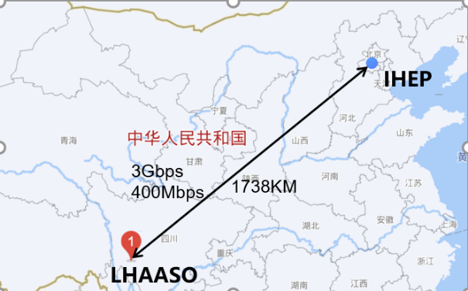
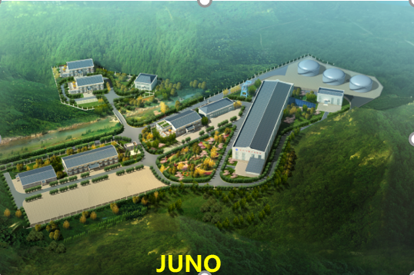
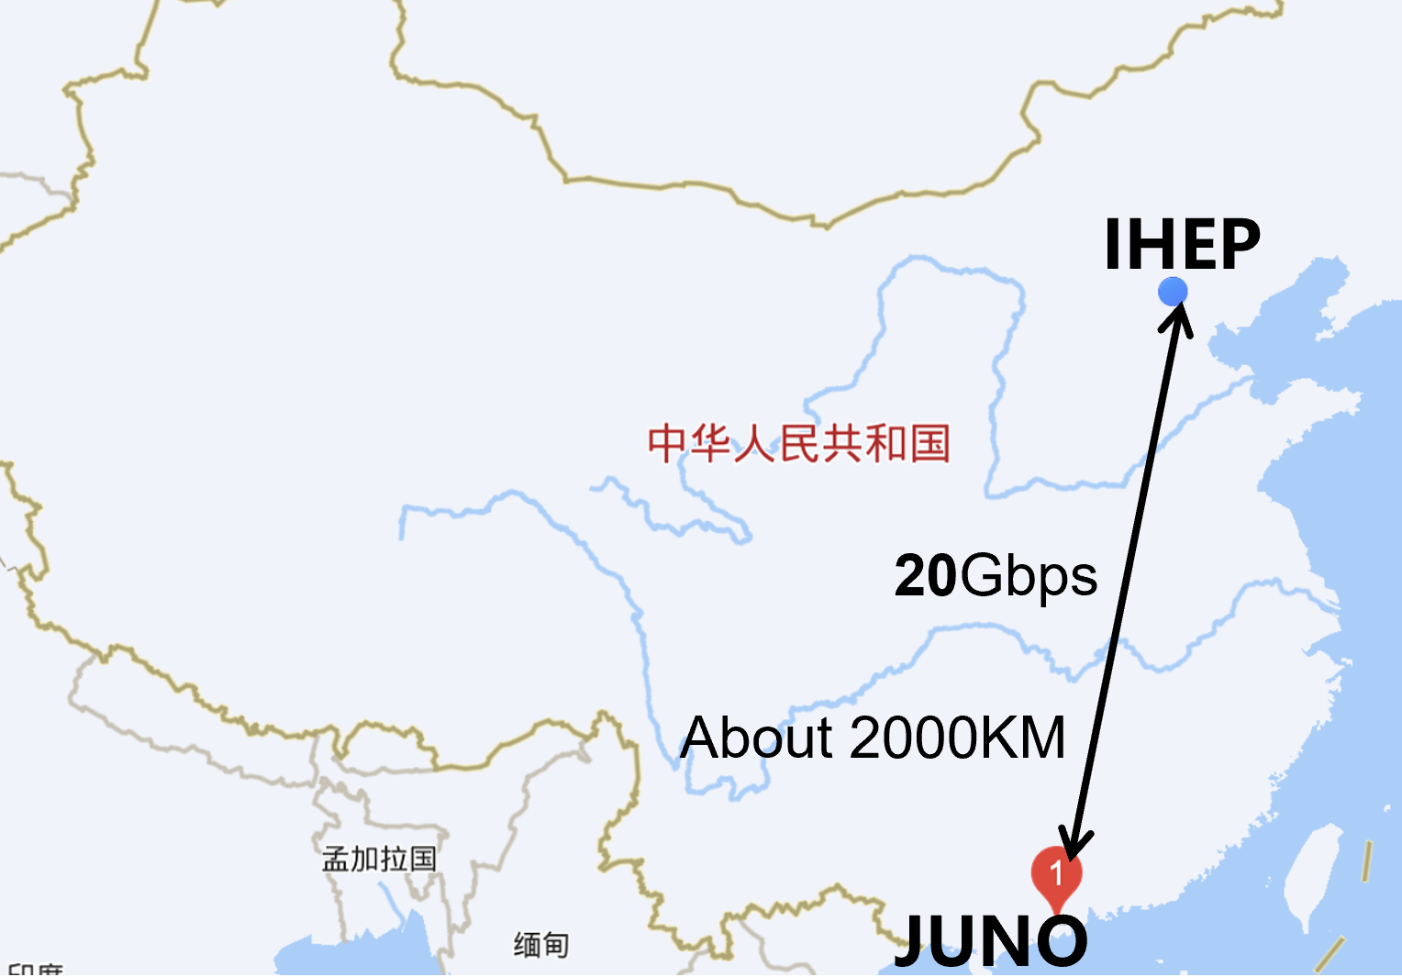
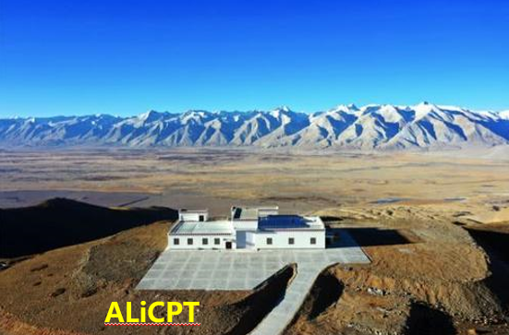
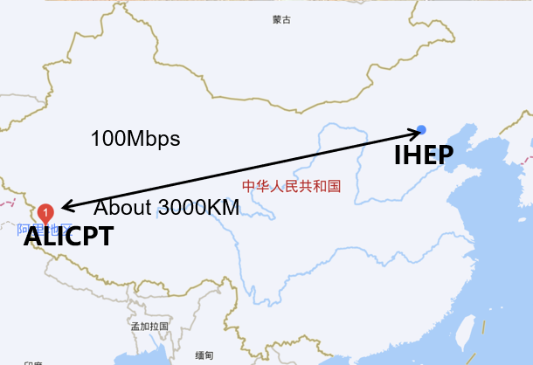
数据传输需求背景-天体和粒子物理
高海拔宇宙线观测站（LHAASO）
  位于四川稻城，距高能所约 1738 公里，海拔 4410 米；
  当前年均产出10PB实验数据；
  需通过3Gbps专线及时传至高能所。
江门中微子实验（JUNO）
  位于广东江门，距高能所（IHEP）约 2000 公里，深埋地下 700 米；
  当前日均产出6TB实验数据；
  需通过2Gbps专线及时传至高能所。
阿里宇宙微波背景偏振探测望远镜（ALICPT）
  位于西藏阿里，距高能所约 3000 公里，海拔 5250 米；
  预计年数据量达 150TB；
  目前有100Mbps专线。

Slide 14
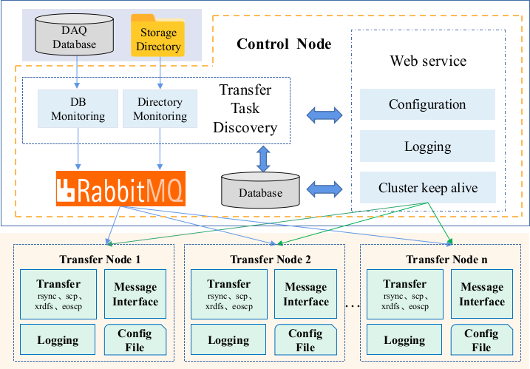
数据传输系统架构
科学数据传输系统架构设计
自主研制面向高能物理领域并逐步推广其它领域的通用的科学数据传输系统
控制节点
  支持灵活可配传输任务获取（多源DAQ接口）
  统一Web门户用于部署和展示
  采用消息队列技术解耦数据发现和传输
  基于Redis实现集群管理
传输节点
  多节点集群架构与多线程传输机制
  集成多种传输协议，兼容多类型文件系统
  数据完整性校验和失败重传
  通过通用接口与数据管理系统交互
  日志和监控
数据传输系统架构

Slide 15
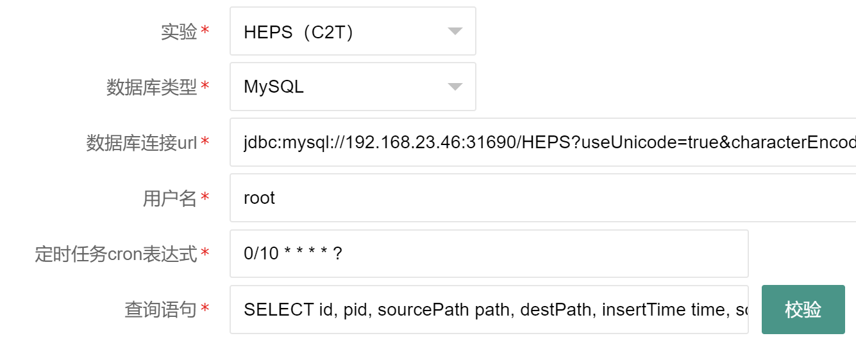
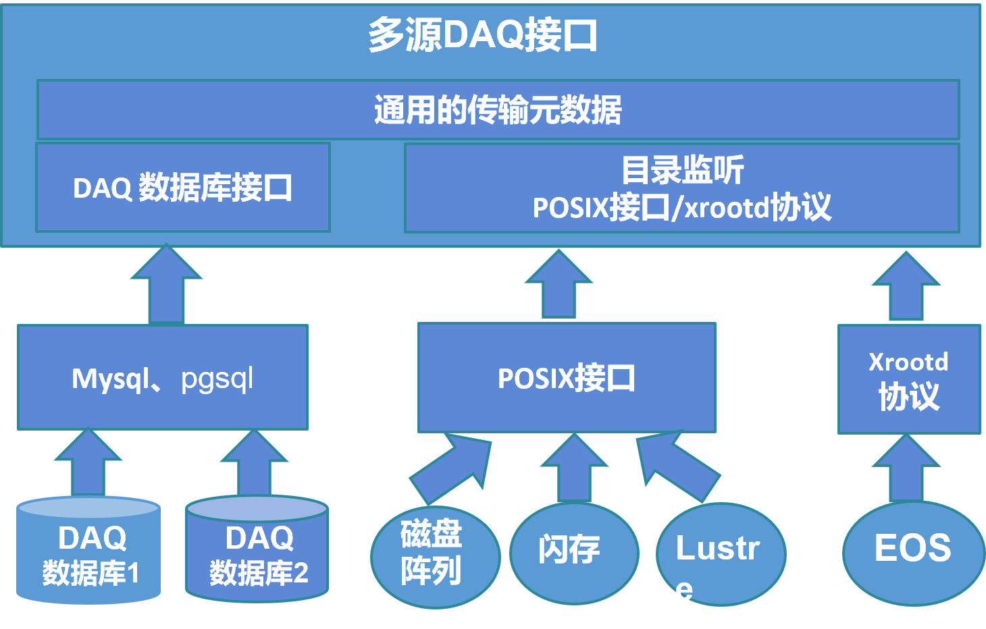
模块功能-多源DAQ接口
多源DAQ接口功能模块设计
  基于配置实现
实验
传输任务
DAQ接口管理
DAQ接口数据库接口配置
  数据获取方式
    DAQ数据库接口
    目录监听
    数据库类型
    接口地址
    认证信息
    交互语句
      兼容POSIX/xrootd存储接口
      基于正则的目录和文件的匹配
      通过文件 mtime 判定实时生成文件的完成状态
多源DAQ接口设计

Slide 16
传输任务获取-多源DAQ接口
多源DAQ接口执行流程
DAQ数据库轮询
生成传输元数据
生产消息
目录监听
数据传输元数据信息
实验信息
    DAQ信息
    文件信息
传输信息
消息通知信息
  每个传输任务有各自的消息队列(解耦)
DAQ数据获取流程图

Slide 17
模块功能-消息队列
消息队列模块介绍
传输消息队列采用 RabbitMQ 技术，负责传输任务消息的异步管理
  传输消息队列
    对来自多源DAQ接口模块发送的消息进行缓冲和暂存
    传输模块获取待传输消息
传输消息队列
  每个实验传输任务有各自的消息队列(解耦)
  压缩消息队列和解压缩消息队列
    用来管理压缩消息和解压缩消息
传输系统消息队列

Slide 18
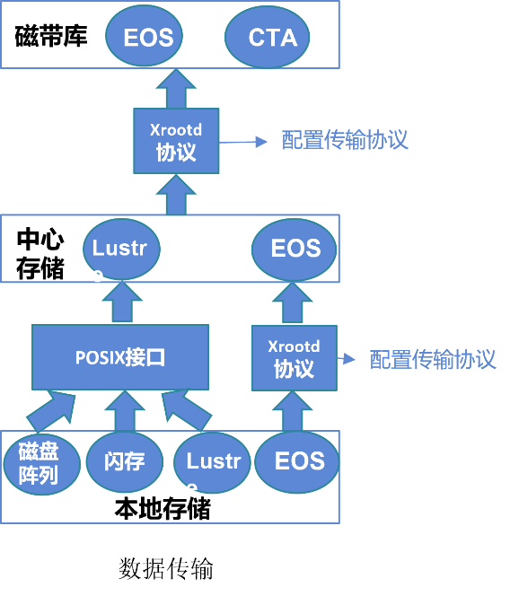
模块功能-数据传输
01
传输系统基于配置实现支持多种数据传输协议
rsync
scp
bbcp
xrdcp
eos cp
02
可靠性
  异常自动重传5次
  异常文件存入异常缓冲区，正常后重传
  checksum校验
本地存储→中心存储→磁带库
传输流程图

Slide 19
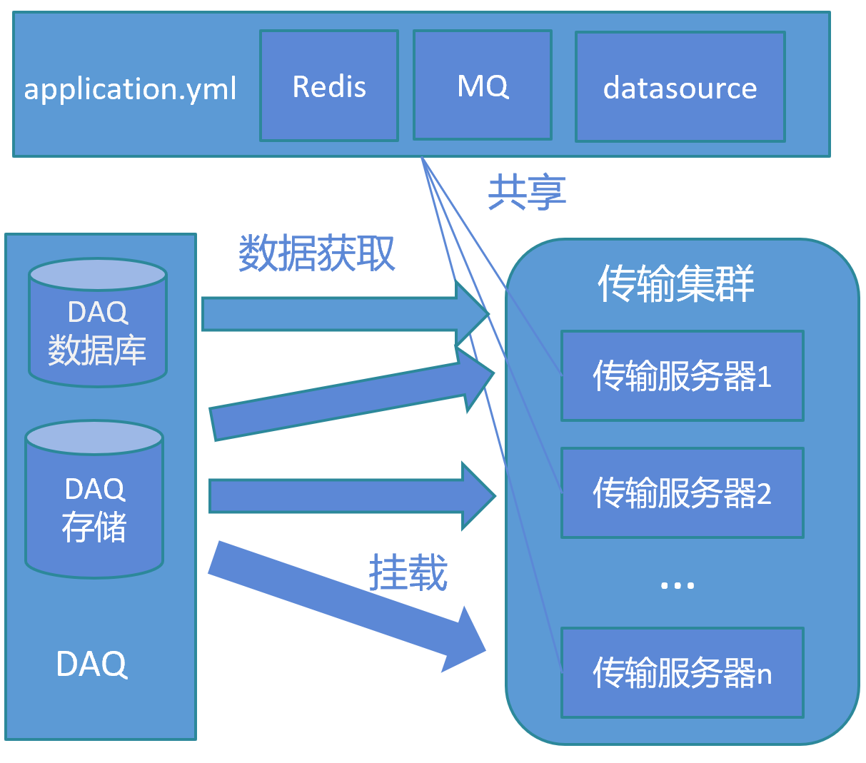
模块功能-集群管理
协同工作、共享数据、共同分担传输任务
  后端挂载相同存储
  一个线程负责数据获取
  多服务器集群、多线程协同传输
  application.yml文件配置
    redis内存数据库，管理传输节点
    共享消息队列服务
    共享传输元数据
  监听进程获取配置变化
集群管理
配置变化
当前节点更新配置
查询redis获取传输节点
发送http请求到其它节点监听进程
更新配置

Slide 20
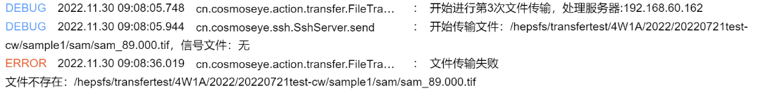
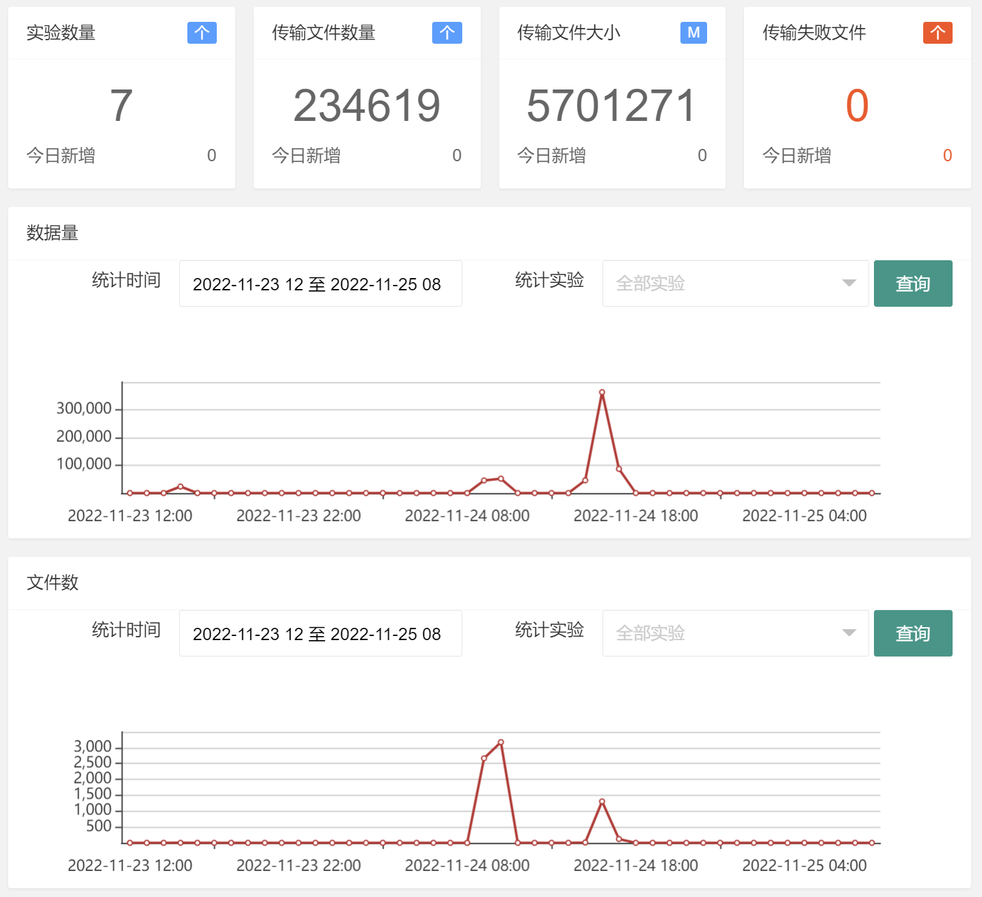
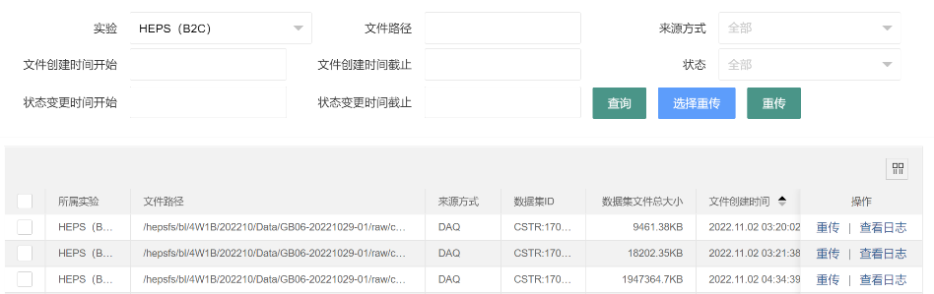
模块功能-日志监控
日志模块:文本形式实时记录文件传输过程
  数据传输全流程日志
  前端访问日志
  异常日志入数据库，用于前端展示
文件传输日志
  监控模块
    WEB页面图形化的方法直观展示数据传输的效果
    WEB页面列表方式实时显示每个时刻的传输结果
    传输文件
    待传输文件
    异常文件消息
列表显示
图形化显示

Slide 21
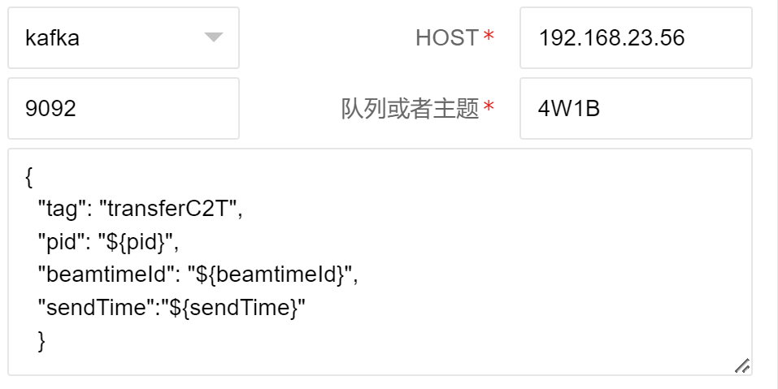
模块功能-消息通知
消息通知模块采用标准化、模块化方式设计实现
通用性设计
基于配置：IP、端口、元数据信息
元数据的传递通过restful接口
  低耦合：采用标准的restful接口
  标准化：接口设计基于标准的JSON格式
  兼容性：接口实现与平台无关、发送约定格式的JSON元数据消息
DOMAS约定的消息通知格式
传输系统
Restful接口
http Method
数据
管理系统
可靠性设计
5次重复消息通知
异常消息通知队列，接口恢复后重新发送
IP
Domas
科学数据
管理模块
端口
json
post
json
JUNO
Pipeline
元数据信息
支持扩展
消息通知功能设计架构

Slide 22
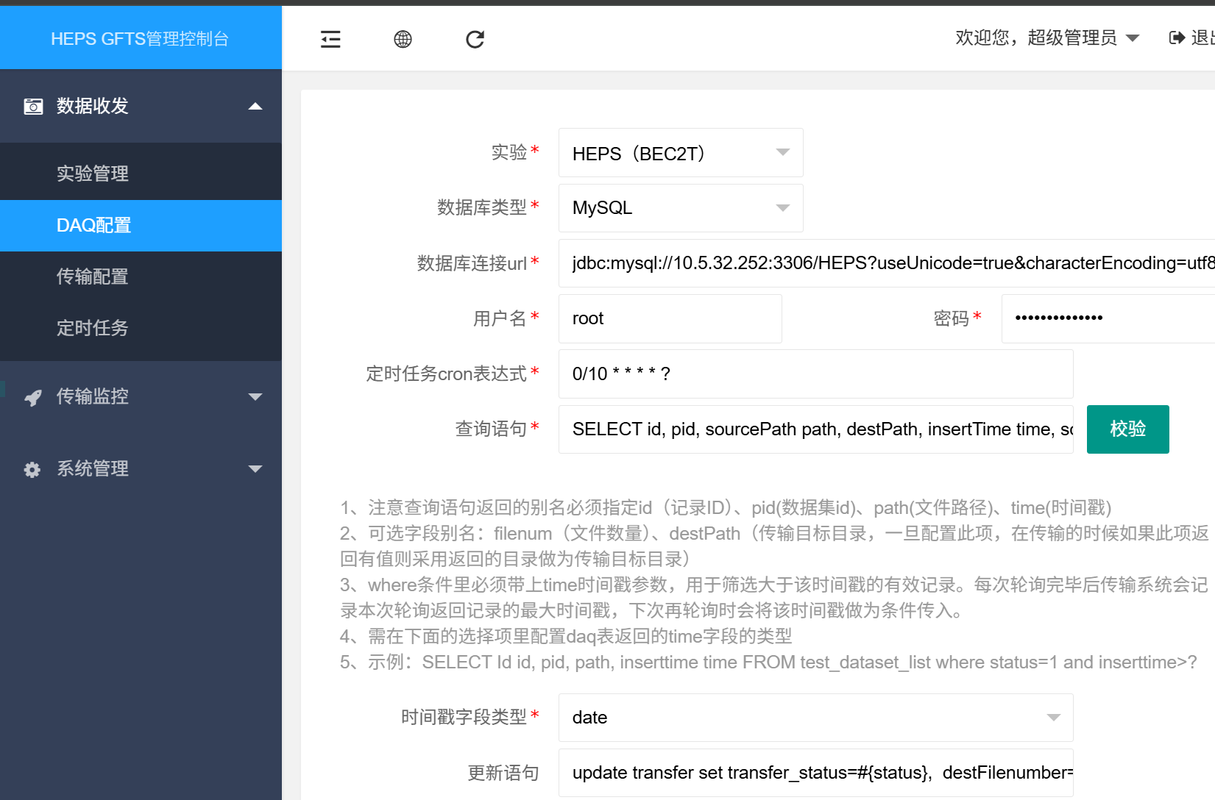
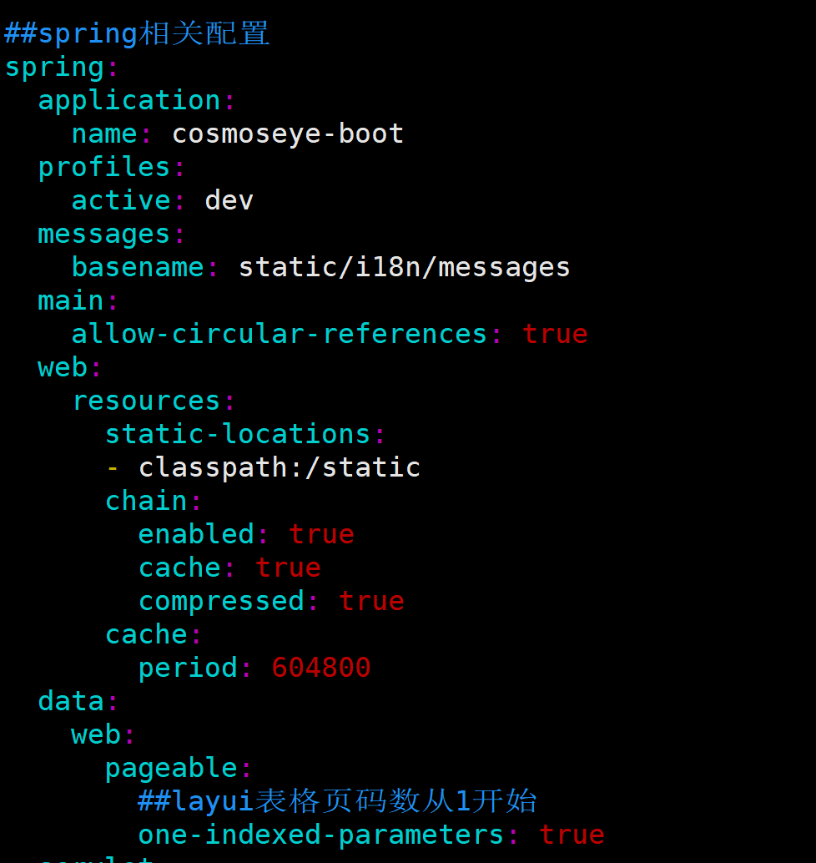
模块功能-配置管理
前端配置
  后端配置
  █ 实验管理 █ 传输任务
  █ DAQ配置 █ 定时任务
    █ application.yml配置系统运行属性和参数
      ◎服务器 ◎日志 ◎Spring Boot ◎MySQL ◎Redis
      ◎Quartz ◎RabbitMQ
DAQ配置管理界面
application.yml配置文件

Slide 23
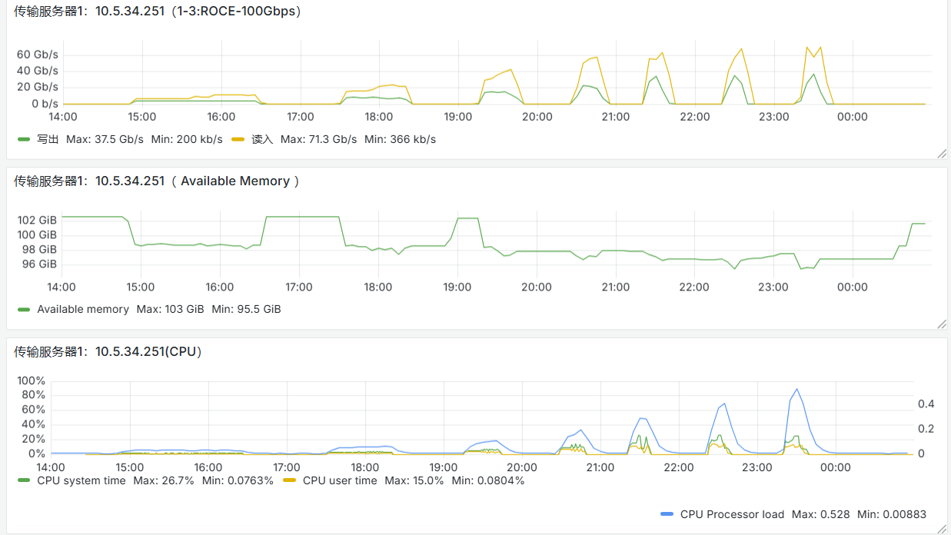

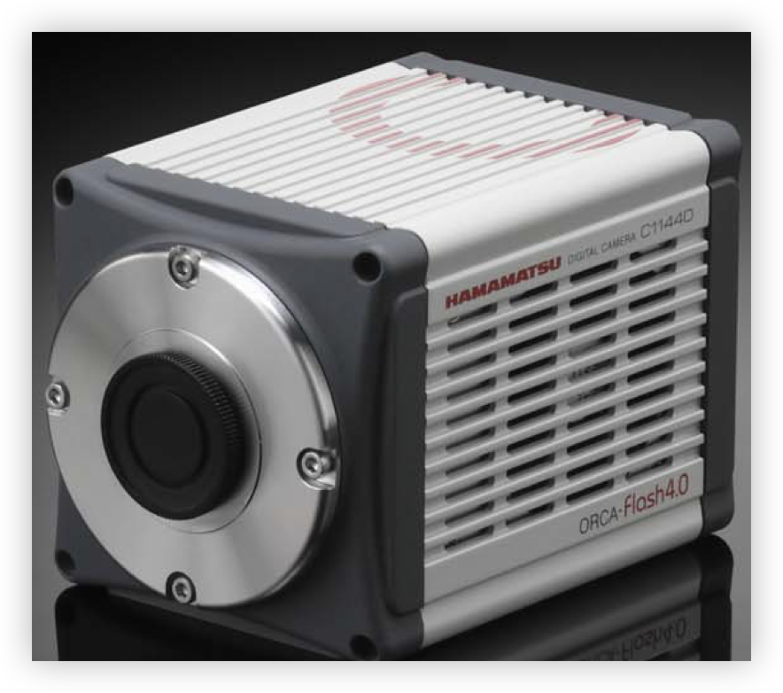

部署及应用效果(1)-光源类装置
作为DOMAS核心功能模块实现数据传输服务
采用集群传输、多任务及多线程并发机制保障传输性能，checksum验证方式保证可靠性
HEPS现场4台传输服务器（每台 200Gbps网络接口卡"），集群聚合网络带宽达800Gbps
适用于RoCE（RDMA over Converged Ethernet） 高性能数据中心网络和以太网，RoCE网络最大性能可达 71.3Gbps
目前集成11条线站，年底完成15条站系统集成
BSRF和正电子研究平台采用HEPS同构方案
（数据规模较小，适用于以太网）
HEPS传输性能测试
光源大科学装置数据管理（DOMAS）
DC_Spine1
DC_Spine2
HEPS
RoCE数据中心网络
8*100G
元数据流
CE8850
CE6865E
200Gbps
50Gbps
数据流
…
…
NVME
NVME
NVME
SATA
SATA
SATA
TAPE
线站存储
传输服务器
中心存储
磁带库
15条线站
Notes:
相当于不到3秒钟就可以将一个1080P的电影下载下来

Slide 24
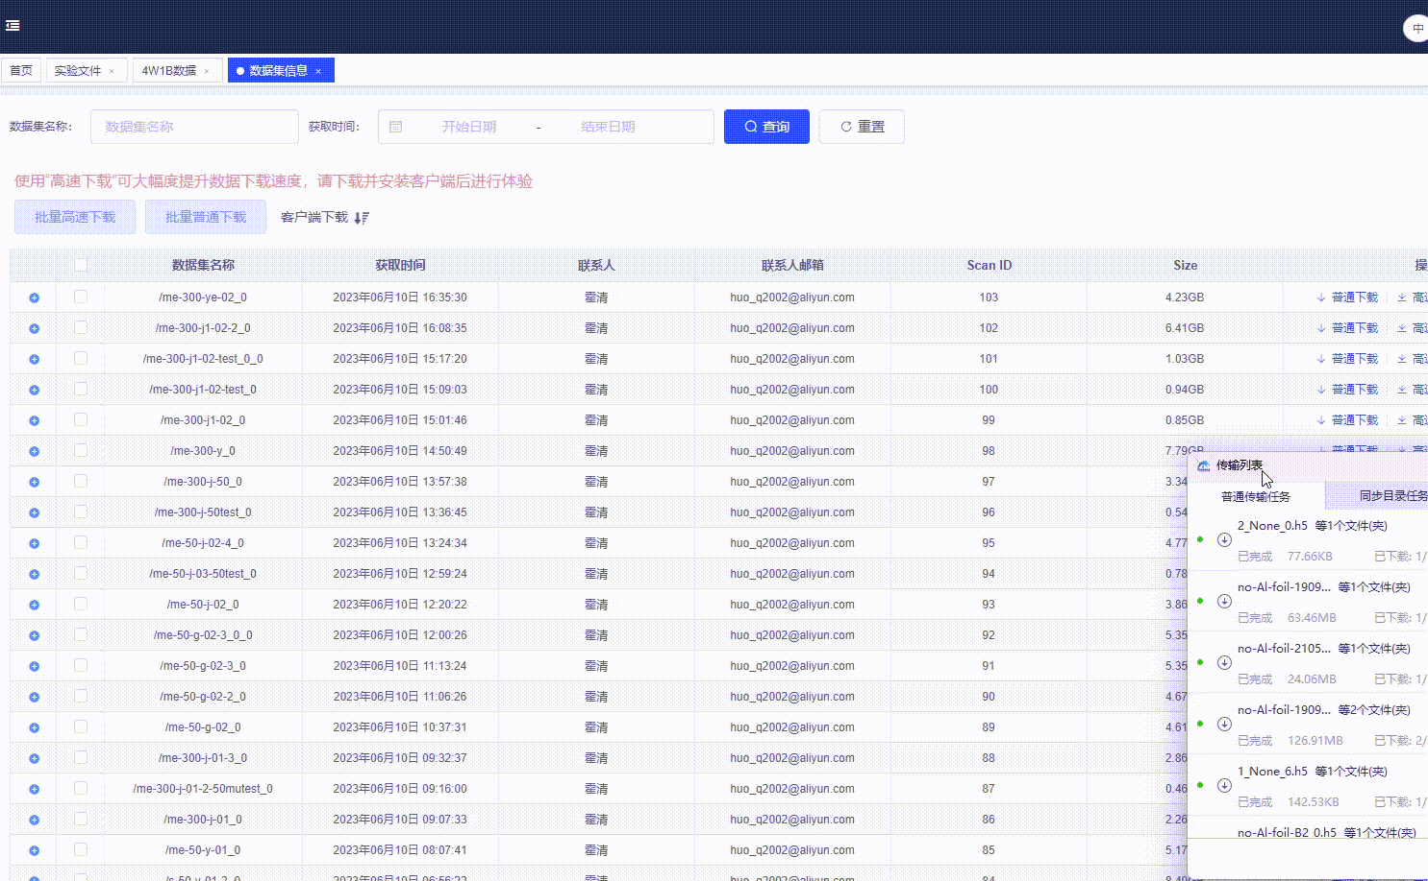
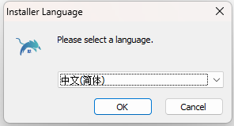
数据服务高速下载客户端
提供面向光源用户的高性能数据下载服务
  集成数据批量高速下载客户端
  支持数据断点下载
  充分利用网络带宽，下载速度大幅提升
    下载测试数据：4个4.49GB文件
网络环境 | 网络带宽 | 下载时间 | 下载速度
内网 | 1000Mbps | 2分52秒 | 839Mbps
外网 | 100Mbps | 约28分钟 | 85Mbps
首先下载安装客户端
    使用客户端进行批量数据下载，下载速度大幅提升
Notes:
传输模式升级：借鉴网格传输FTS3，未来逐步将传输模式升级为基于DOMAS体系的站点级传输，同时还有个不成熟的想法，由于未来国内新建的大科学装置产生的数据量越来越大，是否可以将国际网格的成熟体系延伸至国内大科学装置，构建跨装置、跨机构的数据联盟。其中，国际网格沿用 FTS3，联盟内部采用介绍的这套数据传输系统，形成 “网格 - 联盟” 协同互补的数据传输生态。这是我的一点思考，也要看未来实际情况。

Slide 25

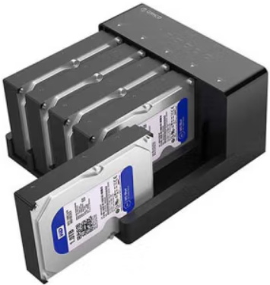
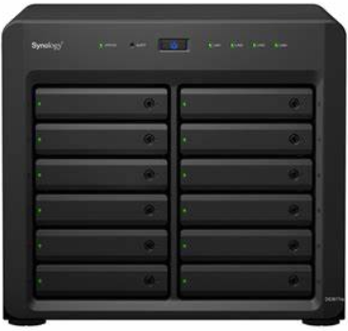
数据服务-数据下载终端
研制数据下载专用软硬件一体机
  硬件终端设备定制+软件开发
  放置于用户休息室/线站
  适合数据量超大的线站
  提供各种移动存储设备接口（NAS、存储阵列、移动硬盘）
  提供10Gbps+传输性能
数据下载专用软硬件一体机

Slide 26
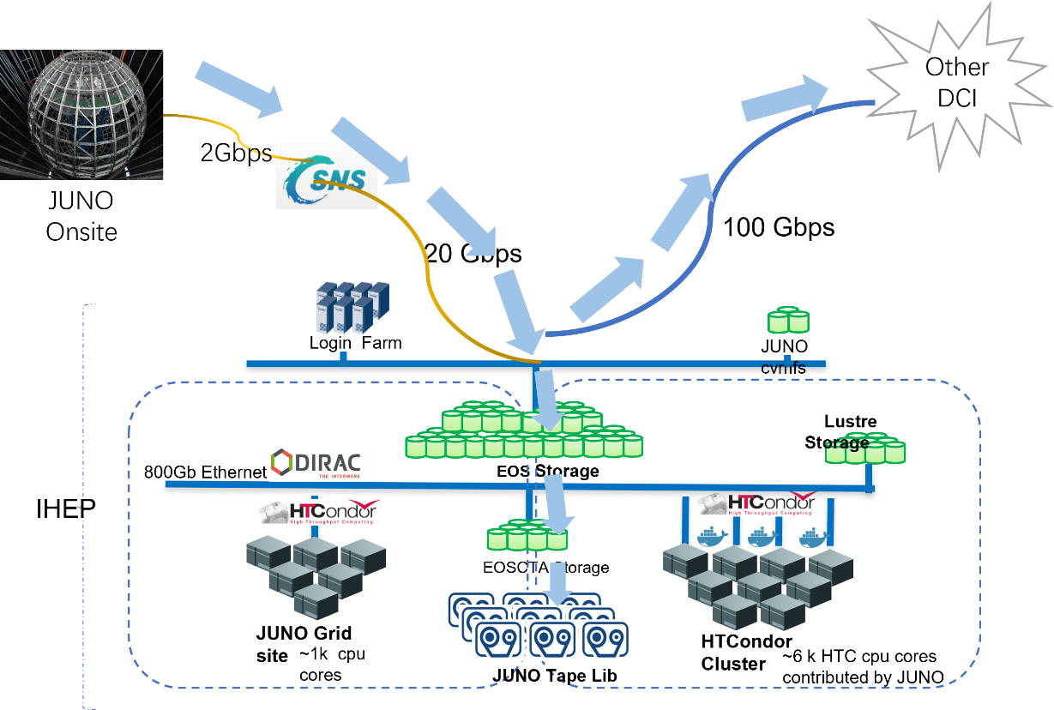
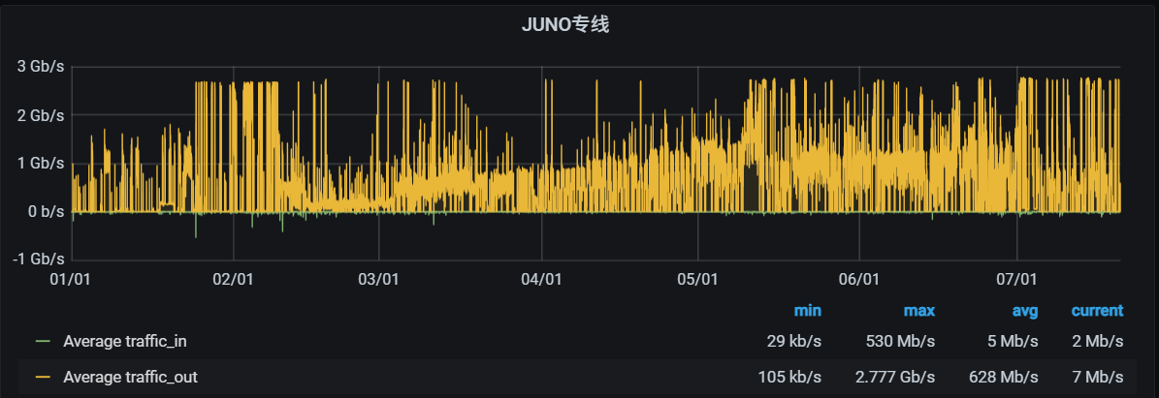
部署及应用效果(2)-JUNO/LHAASO
作为DOMAS-独立系统模式实现数据传输服务
采用集群传输、多任务及多线程并发机制保障传输性能
应用于基于 XRootD 接口构建的CERN EOS 存储架构
应用于专线网络数据传输
JUNO现场2台传输服务器（每台 10Gbps网络接口卡）
LHAASO现场2台传输服务器（每台 10Gbps网络接口卡）
实现基于任务传输优先级（高、中、低）的传输策略
JUNO 实验数据传输
EOS Server@Daocheng
EOS Server@IHEP
Xrootd
Xrootd
Xrootd
LHAASO EOS
数据传输
服务器集群
IHEP EOS
3Gbps专线
LHAASO GlustreFS
DAQ
数据库
LHAASO 实验数据传输
JUNO 传输效果，持续跑满带宽,最大2.777Gbs
Notes:
JINR、CNAF、IN2P3
这个在做传输过程中，和DAQ团队合作中遇的问题：队列是“先进先出”，如果先传输了不重要的数据，后面急需分析的新数据就得排队，效率很低。我们设计的多优先级队列解决了这个问题：常规数据用低、中优先级队列，紧急需优先分析的数据直接进高优先级队列，系统会优先处理，避免了“急数据等慢传输”

Slide 27
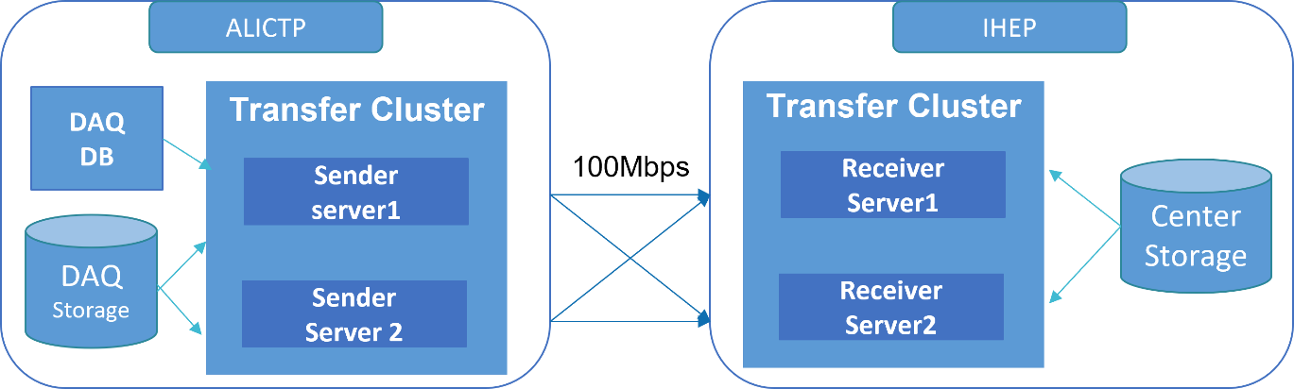
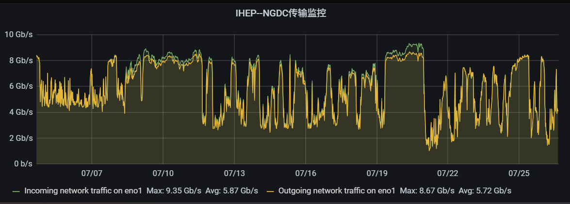
部署及应用效果(3)-ALICPT/基因组
作为DOMAS-独立系统模式实现数据传输服务
采用集群传输、多任务及多线程并发机制保障传输性能，checksum验证保证可靠性
应用于科技网/专线网络数据传输
采用发送端 - 接收端模式
ALICPT 实验数据传输（专线：集群对集群）
  现场两台传输服务器作为发送端
  高能所两台传输服务器作为接收端
组学数据传输（科技网：一对一）
  高能物理研究所一台服务器（ 10Gbps网络接口卡）
  国家生物信息中心一台服务器（ 10Gbps网络接口卡）
ALICPT实验数据传输
组学数据传输效果，最大9.35Gbps
Notes:
JINR、CNAF、IN2P3

Slide 28
部署及应用效果总结
实现通用数据传输软件快速开发和部署，基于DOMAS架构，面向高能所大装置研发，适配不同网络和存储，实现大规模科研数据高性能和高可靠传输，推广国内合作(上海光源、国家基因组科学数据中心)，逐步构建跨机构科研数据高效传输生态

Slide 29
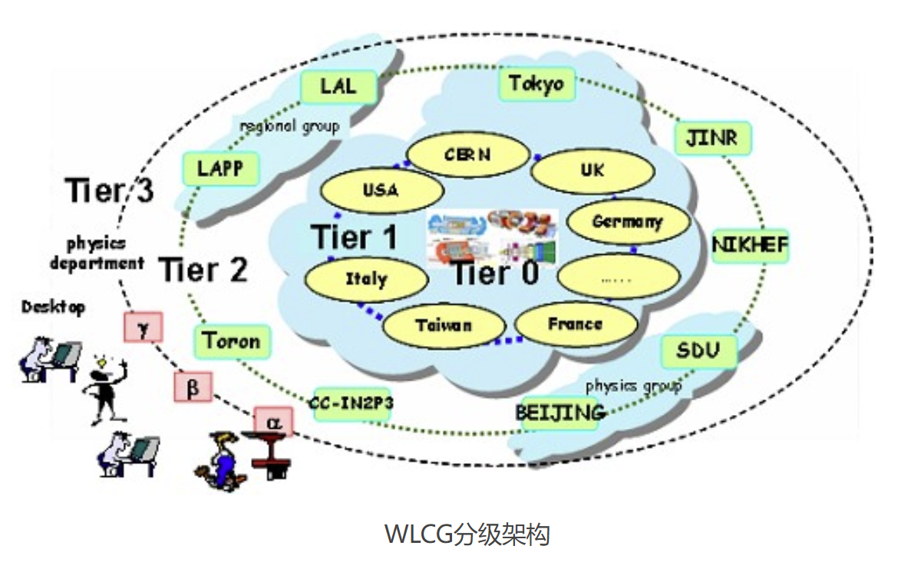
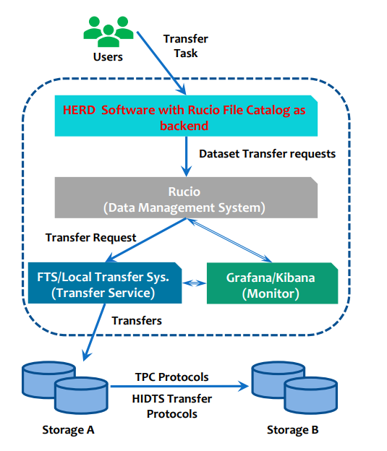
基于网格的数据传输计划
  高能物理国际网格 (Wordwide LHC Computing Grid) 使用FTS3提供数据迁移服务，分发来自CERN LHC的数PB数据
  高能物理研究所作为WLCG的一级站点（ Tier1 ）
  LHCb Tier1、ATLAS Tier2、CMS Tier2、JUNO Tire 0、ALICE Tier-2
  FTS3提供数据迁移服务
  支持GridFTP、XRootD和HTTPS等
  第三方副本拷贝（TPC）
  提供Optimizer组件
  HERD实验数据传输方案
  FTS3功能强大用于网格数据传输
  高能物理数据传输系统用于空间应用中心-高能所数据中心
  对标FTS3，实现基于OIDC的客户端认证
  对标FTS3、提供标准的传输任务调度接口
  对标FTS3、提供https数据传输协议
  对标FTS3、实现Optimizer自适应并发传输任务算法
HERD 实验数据传输方案

Slide 30
总结和展望
  根据高能物理科学数据传输需求，自主建设高性能数据传输系统
  传输系统作为DOMAS功能模块进行发布，为光源、天体、粒子物理等多个领域提供数据传输服务
  采用集群传输、多任务及多线程并发机制保障传输性能
  引入checksum校验手段来保障传输的可靠性
  灵活的部署架构方式，匹配不同实验场景数据传输需求
  传输系统能够适配多种类型网络
  数据中心网络：高性能的RoCE网络、以太网络
  专线网络：JUNO-IHEP、LHAASO-IHEP、ALICPT-IHEP
  广域网络：IHEP-NGDC
  传输系统能够适配多种类型存储
  POSIX接口：Lustre存储、Ceph存储、磁盘阵列、高性能闪存等
  XrootD接口：EOS存储，CTA存储
数据传输系统架构
  借鉴网格传输FTS3，未来逐步将传输模式升级为基于DOMAS体系的站点级传输

Slide 31
谢谢各位老师

